Slide 1

初級
(Q1-2)
按此
開始挑戰
中級
(Q3)
高級
(Q4-5)

Slide 2
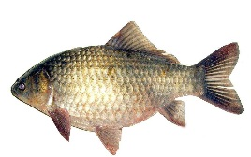
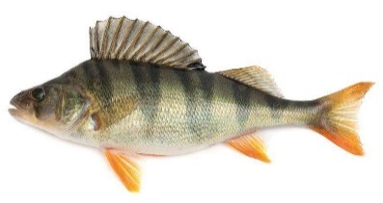
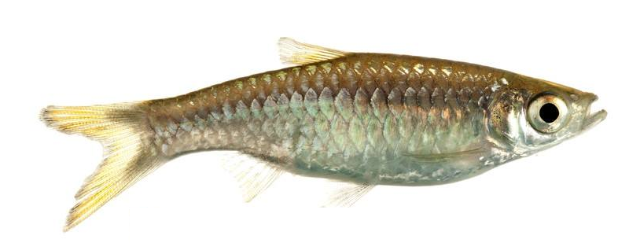

1. 下列哪一尾魚最接近1磅？
1斤
9兩
1.5磅
點击 作答

Slide 3
2. 下表顯示四條鐵線的長度。
鐵線 | P | Q | R | S
長度 | 1.2米 | 5呎 | 24吋 | 90厘米
哪一條鐵線最長？
P
Q
R
S

Slide 4
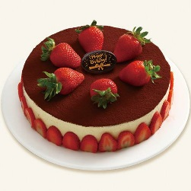
3.
提拉米蘇蛋糕
一磅：$118
二磅：$208
三磅：$268
4人分享一個價值$118的蛋糕，平均每人分得蛋糕多少克？(答案準確至一位小數)
29.5克 113.5克 453.6克

Slide 5
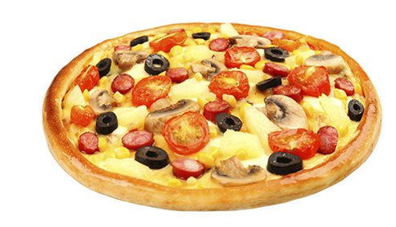
4. 下圖圓形薄餅的周界約是多少厘米？
(π以3.14計算)
12吋
37.68厘米 94.2厘米 188.4厘米

Slide 6
5. A：“我的身高是6呎。”
B：“我的身高是5.2呎。”
C：“我比B矮14.2厘米。”
根據以上對話，三人的平均身高約是多少厘米？
25.4厘米
161厘米
162厘米

Slide 7


你答對了!
真聰明呀!
下一題

Slide 8


對不起 !
你答錯了!
返回題目
答案
下一題

Slide 9
你答對了!
真聰明呀!
下一題

Slide 10
對不起 !
你答錯了!
返回題目
答案
下一題

Slide 11

恭喜你，
答對了!
下一題

Slide 12
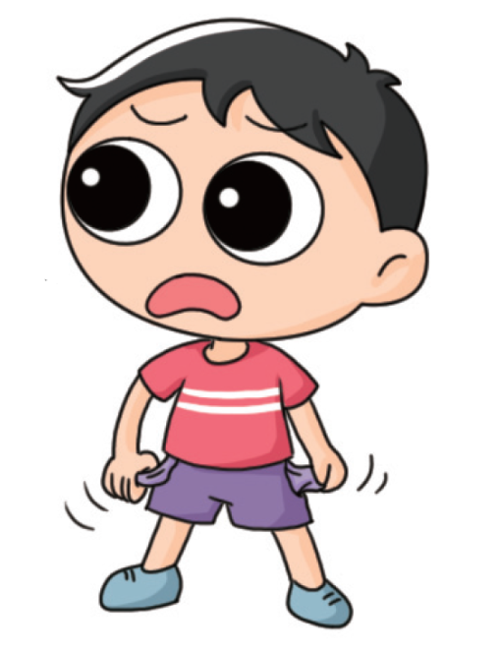
答錯了，
加油！
返回題目
答案
下一題

Slide 13
恭喜你，
答對了!
下一題

Slide 14
答錯了，
加油！
返回題目
答案
下一題

Slide 15

答中了，
真了不起 !
挑戰完畢，
返回主頁

Slide 16

答錯了，
努力學習吧!
返回題目
答案

Slide 17
1.
1. 下列哪一尾魚最接近1磅？
1斤
9兩
1.5磅
1斤 ≈ 605克
1兩 ≈ 37.8克
1磅 ≈ 454克
9兩 ≈ 340.2克
1.5磅 ≈ 681克
340.2 < 454 < 605 < 681
下一題

Slide 18
2. 下表顯示四條鐵線的長度。
1吋 ≈ 2.5厘米
鐵線 | P | Q | R | S
長度 | 1.2米 | 5呎 | 24吋 | 90厘米
120厘米
152.5厘米
60厘米
哪一條鐵線最長？
1呎 ≈ 30.5厘米
正確答案：Q
下一題

Slide 19
3.
提拉米蘇蛋糕
一磅：$118
二磅：$208
三磅：$268
1磅 ≈ 454克
454÷4 = 113.5
4人分享一個價值$118的蛋糕，平均每人分得蛋糕多少克？(答案準確至一位小數)
正確答案：113.5克
下一題

Slide 20
4. 下圖圓形薄餅的周界約是多少厘米？
(π以3.14計算)
1吋 ≈ 2.5厘米
(2.5×12)×3.14 = 94.2
12吋
正確答案： 94.2厘米
下一題

Slide 21
5. A：“我的身高是6呎。”
B：“我的身高是5.2呎。”
C：“我比B矮14.2厘米。”
根據以上對話，三人的平均身高約是多少厘米？
6×30.5 = 183
5.2×30.5 = 158.6
158.6－14.2 = 144.4
1呎 ≈ 30.5厘米
( )
÷
183
＋158.6
＋144.4
3
= 162
挑戰完畢，
返回主頁
正確答案：162厘米

Slide 22
歡迎你
下次再來挑戰!

